Slide 1
Тема 12. Доходний підхід в оцінці вартості компанії: моделі дисконтованих грошових потоків (DCF)
Питання для обговорення:
Методи визначення вартості (ціни) компанії
Методи розрахунку оптимальної вартості капіталу
Моделі дисконтованих грошових потоків
Лектор: к.е.н., доцент Біляк Юлія Вікторівна

Slide 2
Доходний підхід в оцінці вартості компанії: моделі дисконтованих грошових потоків (DCF)
Оцінка вартості компанії є цілеспрямованим процесом визначення у грошовому виражені її вартості з урахуванням потенційного і реального доходу. Доходний підхід визначає поточну вартість майбутніх доходів, які виникнуть у результаті використання майна і можливостей його подальшого продажу.
Цей підхід широко використовується з метою інвестування, оскільки інвесторів цікавить прибутковість підприємства та оцінка майбутніх грошових потоків, які допоможуть окупити вкладені кошти, отримати прибуток та підвищити свій добробут.
на Юлія Біляк

Slide 3
Основні підходи до оцінки вартості компанії
Доходний підхід
Витратний підхід
Ринковий підхід
Визначення поточної вартості майбутніх доходів, які виникнуть у результаті використання майна і можливостей його подальшого продажу.
Заснований на принципах заміни, найбільш ефективного використання, збалансованості і економічного розподілу. Застосовується для оцінки об'єктів спеціального призначення.
Перевага надається у випадку існування ринку порівняних об'єктів. Точність оцінки залежить від якості даних про недавній продаж аналогічних об'єктів.

Slide 4
Взаємозв'язок підходів до оцінки вартості
Витратний підхід
Враховує вартість заміщення активів з урахуванням зносу.
Доходний підхід
Потребує використання коефіцієнтів капіталізації, які розраховують за даними ринку.
Ринковий підхід
Базується на порівнянні з аналогічними об'єктами на ринку.
На ідеальному ринку всі три підходи мають привести до однієї й тієї ж вартості об'єкта. Однак більшість ринків є недосконалими, оскільки попит і пропозиція не врівноважені. Кожен із підходів має справу з різними аспектами ринку.

Slide 5
Метод капіталізації доходу
Сутність методу
Формула розрахунку
Метод капіталізації доходу базується на процесі капіталізації майбутнього прибутку або нормалізованого грошового потоку. Широко використовується при оцінці вартості підприємств, майбутній дохід яких можна вважати постійним.
Вартість об'єкта оцінки визначають за формулою: C O = Прибуток (дохід) / Коефіцієнт капіталізації, де Со – вартість об'єкта оцінки.
Застосування
Цей метод доцільно використовувати для оцінки стабільних підприємств, які мають тривалу історію діяльності та прогнозовані доходи в майбутньому.

Slide 6
Метод дисконтування грошових потоків (DCF)
Прогнозування грошових потоків
Визначення майбутніх грошових потоків від діяльності підприємства на прогнозний період.
Визначення ставки дисконтування
Розрахунок ставки, яка відповідає нормі дохідності, що потребує інвестор.
Дисконтування грошових потоків
Перерахунок майбутніх грошових потоків у теперішню вартість за дисконтною ставкою.
Визначення вартості компанії
Сумування дисконтованих грошових потоків для отримання поточної вартості підприємства.

Slide 7
Формула розрахунку DCF
Метод дисконтування грошових потоків заснований на припущенні, що інвестори не здатні заплатити за бізнес вартість, що перевищує поточну вартість майбутніх доходів від цього бізнесу, а власник не продасть свій бізнес за ціною, яка нижче поточної вартості прогнозованих майбутніх доходів.
PV
Поточна вартість
Сума дисконтованих майбутніх грошових потоків
n
Періоди
Кількість майбутніх періодів прогнозування
In
Дохід
Сума доходу за n-період
Y
Ставка
Ставка дисконтування, що враховує ризики

Slide 8
Етапи оцінки підприємства методом DCF
Визначення прогнозного періоду
Встановлення часового горизонту, на який буде здійснюватися прогнозування грошових потоків підприємства (зазвичай 3-5 років).
Прогнозування грошових потоків
Розрахунок очікуваних грошових потоків для кожного року прогнозного періоду на основі аналізу історичних даних та перспектив розвитку.
Розрахунок ставки дисконтування
Визначення ставки дисконтування, яка враховує ризики інвестування в дане підприємство та вартість капіталу.
Розрахунок термінальної вартості
Оцінка вартості підприємства в постпрогнозний період, яка відображає потенціал довгострокового зростання.
Визначення поточної вартості
Дисконтування прогнозованих грошових потоків та термінальної вартості для отримання поточної вартості підприємства.

Slide 9
Переваги методу дисконтування грошових потоків
Врахування майбутніх змін
Підтримка інвестиційних рішень
Даний підхід враховує майбутню зміну доходів і витрат підприємства, показуючи прибутковість, що задовольняє інтереси власників.
Застосування цього підходу допомагає прийняти рішення про інвестування в підприємство, враховуючи інтереси потенційних інвесторів.
Врахування перспектив розвитку
Цей підхід враховує перспективи розвитку підприємства, що дозволяє оцінити його потенціал у довгостроковій перспективі.

Slide 10
Недоліки методу дисконтування грошових потоків
Складність прогнозування
Складність прогнозування довгострокових потоків доходів і витрат через нестабільність економіки. Збільшується ймовірність неправильного прогнозу зі збільшенням прогнозного періоду.
Складність розрахунку ставок
Складність розрахунку ставок капіталізації та дисконтування, оскільки існують різні способи їх обчислення, що може призвести до різних результатів оцінки.
Наявність ризиків
Існування ризиків, які можуть зробити істотний вплив на прогнозований дохід, що ускладнює точність оцінки вартості підприємства.
Невідповідність реальних доходів
Можливість невідповідності реальних доходів підприємства тим, що вони показують у своїй бухгалтерської звітності.

Slide 11
Метод чистих активів
Сутність методу
Формула розрахунку
Метод чистих активів є одним із методів витратного підходу до оцінки вартості підприємства. Він базується на визначенні різниці між ринковою вартістю активів компанії та її зобов'язаннями.
Ринкову вартість об'єкта методом чистих активів визначають за формулою: ЧА = А – З, де ЧА – чисті активи корпорації; А – ринкова вартість активів; З – зобов'язання корпорації (поточні і довгострокові).
Застосування
Цей метод доцільно використовувати для оцінки підприємств, які мають значні матеріальні активи, або для компаній, які планують ліквідацію чи реструктуризацію.

Slide 12
Ліквідаційна вартість компанії
Ліквідаційна вартість фірми являє собою різницю між сумарною вартістю всіх активів і витратами на її ліквідацію. Цей метод використовується при оцінці підприємств, які знаходяться на стадії банкрутства або ліквідації.
1
Інвентаризація активів
Проведення повної інвентаризації всіх активів підприємства та визначення їх ринкової вартості.
2
Оцінка зобов'язань
Визначення всіх зобов'язань компанії, включаючи поточні та довгострокові.
3
Розрахунок витрат на ліквідацію
Оцінка витрат, пов'язаних з процесом ліквідації підприємства (юридичні послуги, виплати працівникам тощо).
4
Визначення ліквідаційної вартості
Розрахунок різниці між вартістю активів та сумою зобов'язань і витрат на ліквідацію.

Slide 13
Методи ринкового підходу до оцінки вартості
Метод угод
Заснований на аналізі цін придбання контрольних пакетів акцій ідентичних компаній. Потребує багато відкритої інформації з фондового ринку.
Метод ринку капіталу
Заснований на ринкових цінах акцій аналогічних компаній. Інвестор діє за принципом заміни (альтернативних інвестицій).
Метод галузевих коефіцієнтів
Дозволяє визначити приблизну вартість корпорації за формулами, виведеними на основі галузевої статистики.

Slide 14
Оптимізація структури капіталу компанії
Оптимізація структури є однією з найскладніших процедур у процесі управління корпоративними фінансами. Вона виражає таке співвідношення використання власного і позикового капіталу, при якому забезпечується найбільш ефективний взаємозв'язок між коефіцієнтами рентабельності власного капіталу і заборгованості.
Аналіз складу капіталу
Вивчення тенденцій зміни структури капіталу за ряд періодів
Оцінка ключових факторів
Визначення факторів, що впливають на структуру капіталу
Встановлення пропорцій
Визначення оптимального співвідношення власного і залученого капіталу

Slide 15
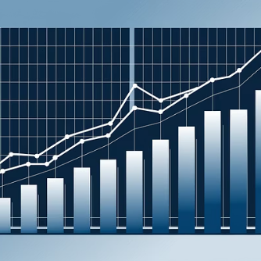
Ключові фактори, що визначають структуру капіталу
Структура капіталу компанії визначається багатьма факторами, включаючи галузеві особливості діяльності, кон'юнктуру товарного і фінансового ринків, рівень прибутковості, податкове навантаження, ступінь концентрації акціонерного капіталу та стадію життєвого циклу корпорації.

Slide 16
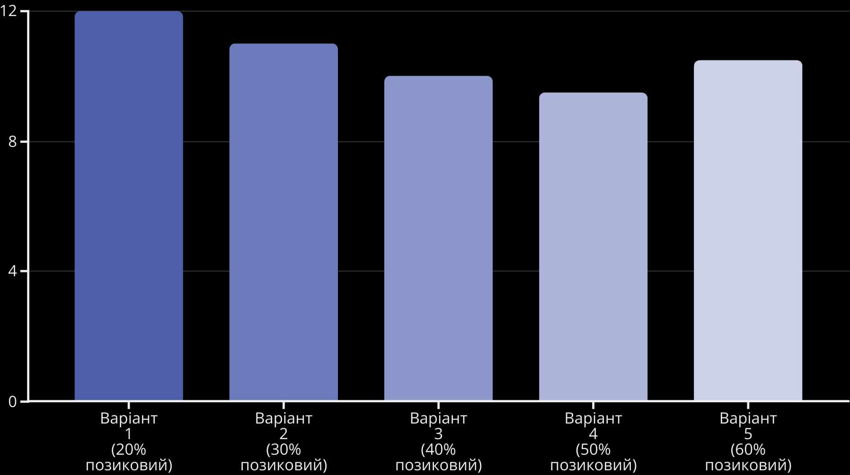
Оптимізація структури капіталу за критерієм мінімізації його вартості
Оптимізація структури капіталу за критерієм мінімізації його вартості (ціни) базується на попередній оцінці власного і позиченого капіталів за умов їх залучення і варіантів розрахунку середньозваженої вартості капіталу (WACC). Як видно з графіка, найнижча вартість капіталу досягається при структурі з 50% позикового капіталу.

Slide 17
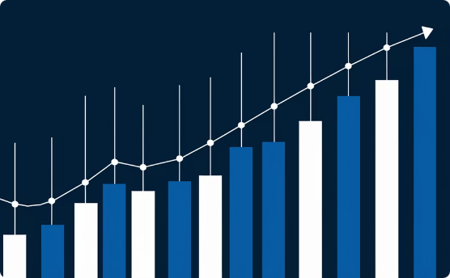
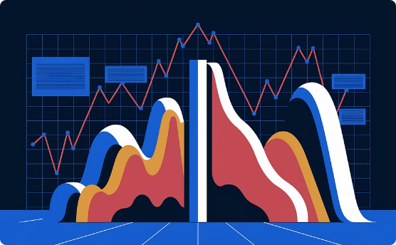
Оптимізація структури капіталу за критерієм мінімізації фінансового ризику
Консервативний підхід
Помірний підхід
Агресивний підхід
При консервативному підході приблизно 50% змінної частини оборотних активів формують за рахунок короткострокових зобов'язань. Останні 50% змінної частини, стабільна сума оборотних активів і необоротні активи покривають власним капіталом і довгостроковими зобов'язаннями.
При помірному підході 100% змінної частини оборотних активів формують за рахунок короткострокових зобов'язань, а 100% стабільної (постійної) частини – за рахунок власних коштів. Необоротні активи відшкодовують за рахунок власного капіталу і довгострокових зобов'язань.
При агресивному підході 100% змінної частини і 50% стабільної частини оборотних активів покривають за рахунок короткострокових зобов'язань. Останні 50% постійної частини оборотних активів і необоротні активи – за рахунок власного капіталу і довгострокових зобов'язань.

Slide 18
Класифікація активів для оптимізації структури капіталу
Змінна частина оборотних активів
Активи, що змінюються залежно від сезонних та інших факторів
Стабільна частина оборотних активів
Постійний мінімум оборотних активів для забезпечення діяльності
Необоротні (капітальні) активи
Довгострокові активи, що використовуються в діяльності підприємства
Для оптимізації структури капіталу за критерієм мінімізації фінансового ризику всі активи класифікують на три групи. Залежно від ставлення до ризику власники і фінансові менеджери корпорації обирають один із розглянутих варіантів фінансування активів: консервативний, помірний або агресивний.

Slide 19
Застосування DCF для інвестиційних рішень
Оцінка інвестиційної привабливості
Аналіз інвестиційних проектів
Прогнозування окупності
DCF дозволяє розрахувати період окупності інвестицій та оцінити їх довгострокову прибутковість.
DCF дозволяє визначити, чи варто інвестувати в компанію, порівнюючи її поточну вартість з ціною інвестиції.
Метод допомагає оцінити ефективність різних інвестиційних проектів та вибрати найбільш прибутковий.
Порівняння альтернатив
Метод дає можливість порівняти різні інвестиційні альтернативи та вибрати найбільш вигідну з точки зору співвідношення ризику і дохідності.

Slide 20
Практичні аспекти застосування DCF моделі
Етап
Ключові питання
Інструменти
Прогнозування доходів
Які фактори впливають на майбутні доходи? Яка динаміка росту галузі?
Аналіз історичних даних, галузеві прогнози, експертні оцінки
Прогнозування витрат
Як зміняться операційні витрати? Які капітальні інвестиції потрібні?
Аналіз структури витрат, бенчмаркінг, бюджетування
Визначення ставки дисконтування
Яка вартість капіталу? Які ризики враховувати?
WACC, CAPM, аналіз ризиків
Розрахунок термінальної вартості
Який довгостроковий темп росту? Яка вартість компанії після прогнозного періоду?
Модель Гордона, мультиплікатори

Slide 21
Висновки щодо застосування доходного підходу
1
2
Універсальність
Інвестиційна перспектива
Доходний підхід може бути застосований до оцінки будь-якого бізнесу, що генерує дохід
Найбільш відповідає інтересам інвесторів, які розглядають бізнес як джерело майбутніх доходів
3
4
Комплексність
Гнучкість
Враховує не лише поточний стан, але й перспективи розвитку підприємства
Дозволяє враховувати різні сценарії розвитку бізнесу та ринкові умови
Доходний підхід, особливо метод дисконтування грошових потоків, є потужним інструментом для оцінки вартості компанії з точки зору її здатності генерувати майбутні доходи. Незважаючи на складність прогнозування та розрахунків, цей метод найбільш повно відображає економічну сутність бізнесу як джерела доходу для його власників та інвесторів.

